Slide 1
RECONOCIMIENTO VOZ A TEXTO EN PYTHON
PYTHON
CSS
</>
Sandoval Valenzuela, Fabianna
Torres Lucero, Edwin Wilder
Zuloeta López, Mirella Jazmín
HTML

Slide 2
INDICE
SPEECH RECOGNITION
LIBRERIAS EN PYTHON
DEMOSTRACION DEL PRY
Definición, funcionalidad, aplicaciones y otros
Algunas de las librerías importadas para el proyecto
Ejecución de la aplicación mostrando los conocimientos

Slide 3
01.
SPEECH RECOGNITION
?

Slide 4
¿ QUE ES EL SPEECH RECOGNITION ?
</>
HTML
Es la capacidad de una máquina o programa para identificar palabras habladas en voz alta y convertirlas en texto legible, tiene un vocabulario limitado y solo puede identificar palabras y frases cuando se hablan con claridad. El software más sofisticado puede manejar el habla natural, diferentes acentos y varios idiomas.
PYTHON

Slide 5

¿COMO FUNCIONA?
F. 1
F.2
Analizar el audio
Utilice un algoritmo para que coincida con la representación de texto más adecuada
F.3
F.4
Para su instalación
Romperlo en partes
Digitalizar en un formato legible por computadora

Slide 6
CLASE RECOGNIZER
01.
03.
02.
04.
recognize_bing()
recognize_google()
Microsoft Bing Speech
Google Web Speech API
recognize_google_cloud()
recognize_houndify()
Houndify by SoundHound
Google Cloud Speech - requires installation of the google-cloud-speech package

Slide 7
CLASE RECOGNIZER
recognize_ibm()
recognize_sphinx()
recognize_wit()
IBM Speech to Text
CMU Sphinx - requires installing PocketSphinx
Wit.ai
Offline

Slide 8
Aplicaciones
//
api
Dispositivos móviles
Educación
Servicio al cliente
Asistencia por discapacidad
Comunicación manos libres
Informes judiciales
Reconocimiento de emociones

Slide 9
02.
Librerias en python
?

Slide 10
LIBRERIAS USADAS
Es una librería de Python que se usa para crear chistes de una línea para programadores. (Por defecto viene en ingles).
Facilita el acceso y el análisis de datos de Wikipedia.
wikipedia
PYJOKES
pip install pywhatkit
pip install textblob
1
2
3
4
5
pip install wikipedia
pip install pyjokes
PYWHATKIT
datetime
textblob
Envía mensajes de WhatsApp.
Reproduce un video de YouTube.
Realice una búsqueda en Google.
Obtenga información sobre un tema en particular.
Representan instantes en el tiempo y proporcionan interfaces para controlar su representación sin afectar el valor absoluto del objeto.
Librería de Python para procesar datos textuales. Proporciona una API simple para sumergirse en tareas comunes de procesamiento del lenguaje natural (NLP)

Slide 11
03.
Demostración en python A continuación haremos la demostración de nuestra aplicación con las librerías mencionadas
?

Slide 12
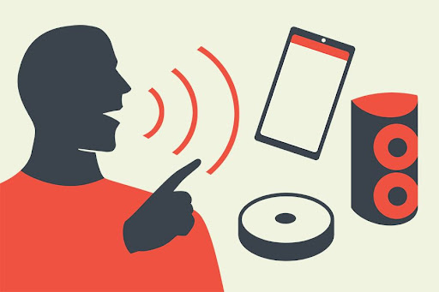
ASISTENTE DE VOZ
Asistente de voz capaz de leer y realizar ciertas actividades cómo búsqueda, reproducción de videos, mandar mensajes por whatsapp, entre otras actividades programadas

Slide 13
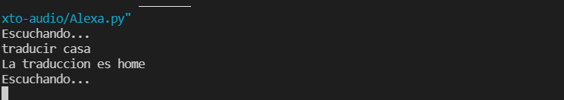
TRADUCCION

Slide 14
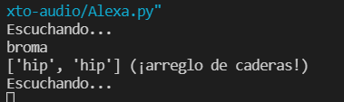
BROMA

Slide 15
BROMA

Slide 16
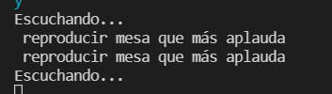
REPRODUCIR

Slide 17
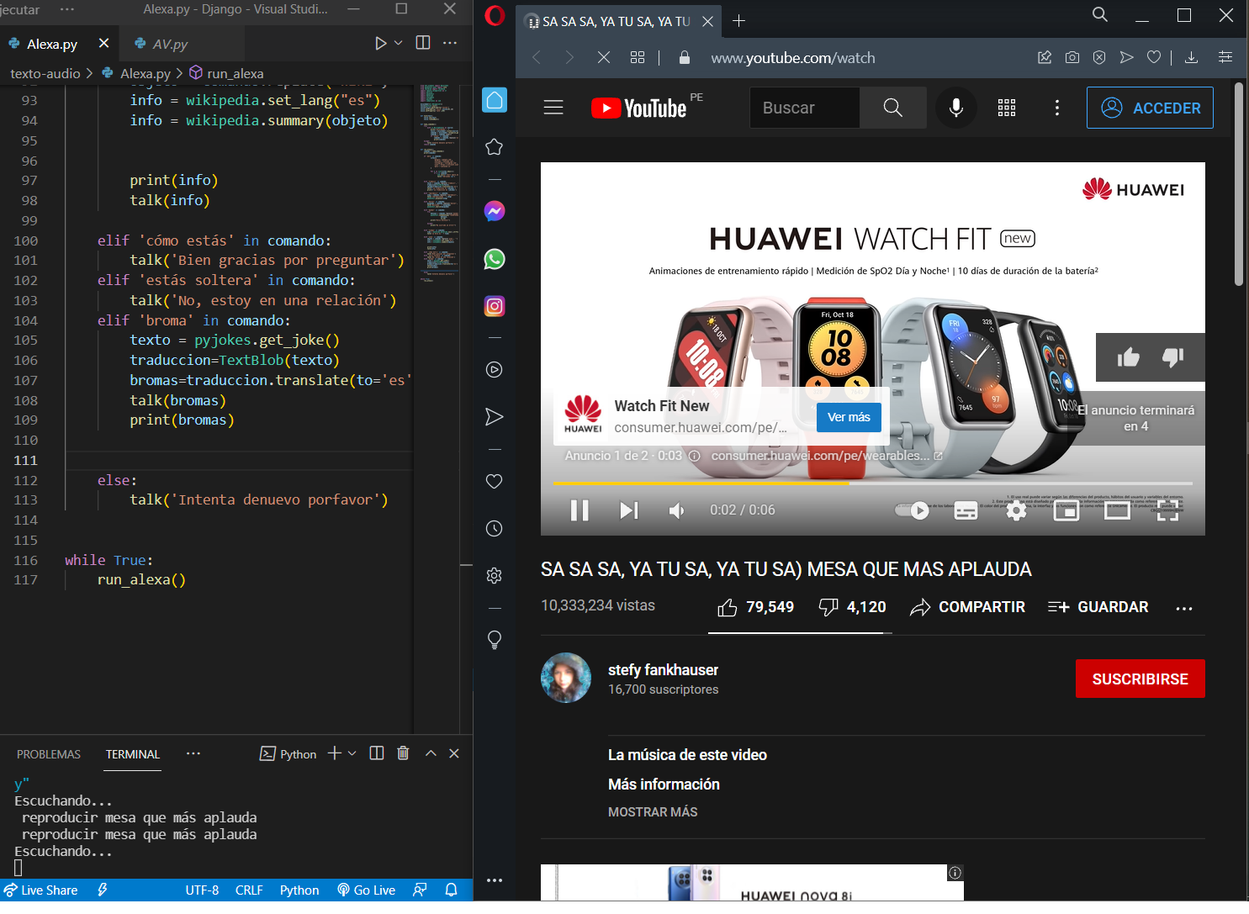
“Automáticamente se abre el navegador con la canción antes dicha”

Slide 18
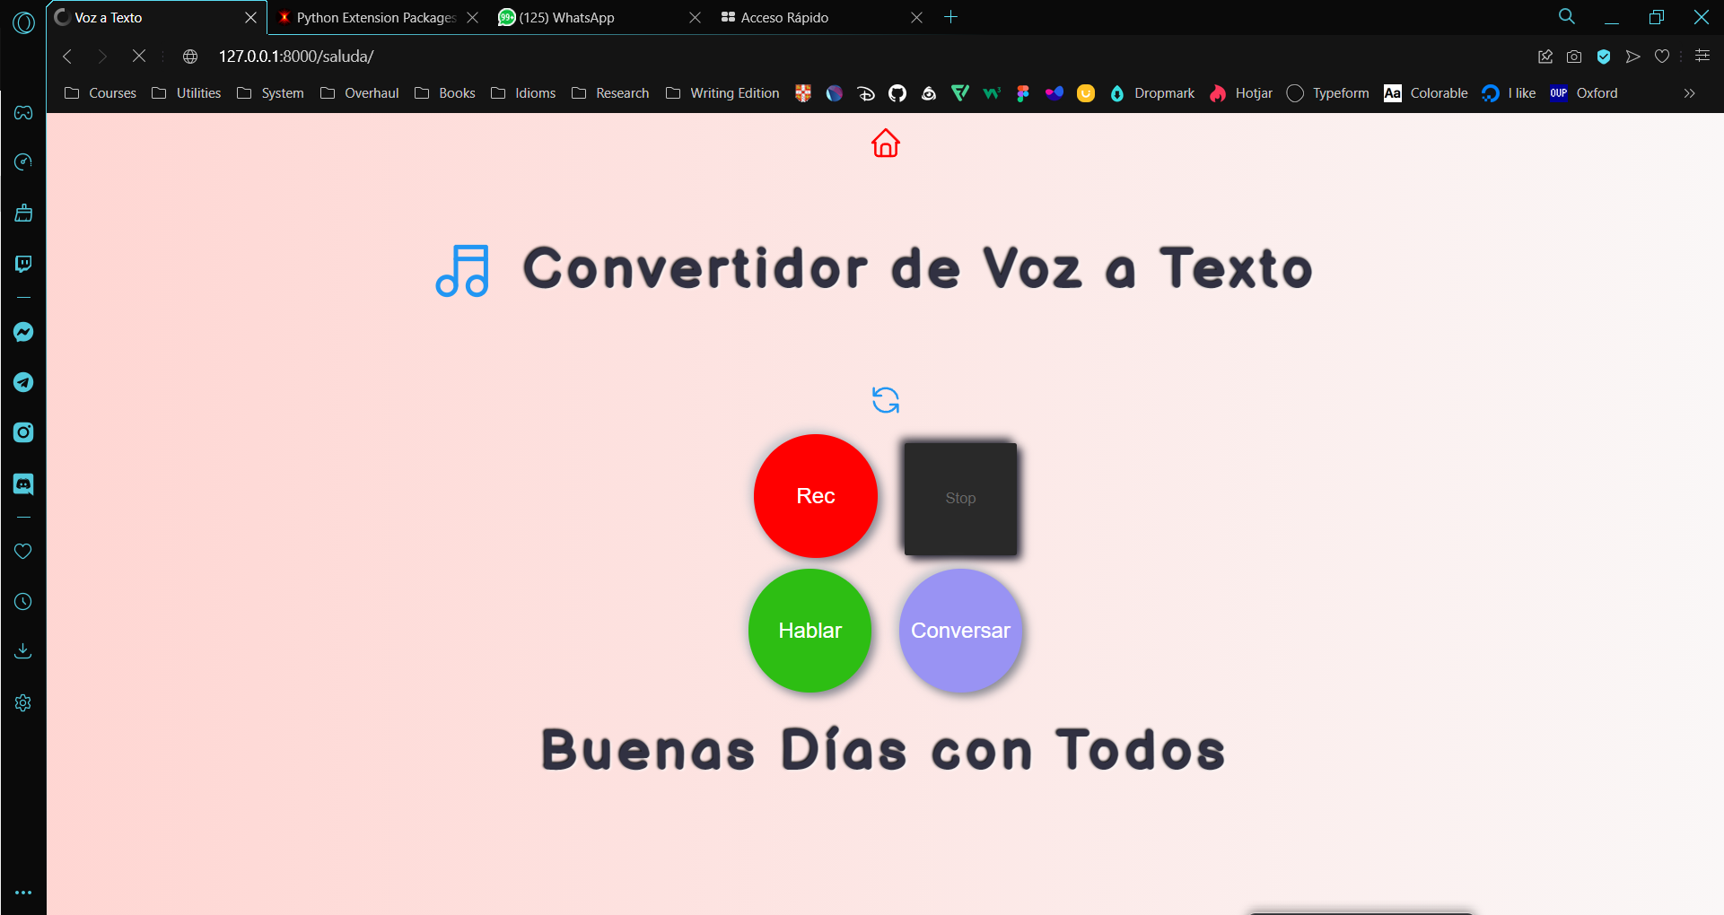
RECONOCIMIENTO DE VOZ EN PAGINA WEB
Permite reconocer la voz desde una pagina utilizando framework Django, recursos estáticos entre otros.

Slide 19
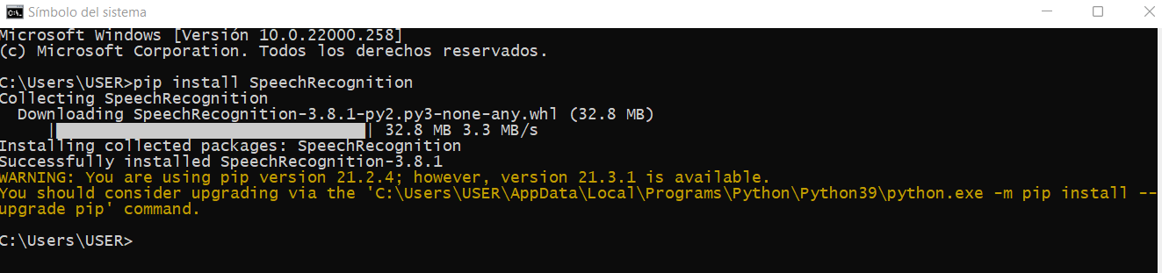
Instalacion: Speech recognition

Slide 20
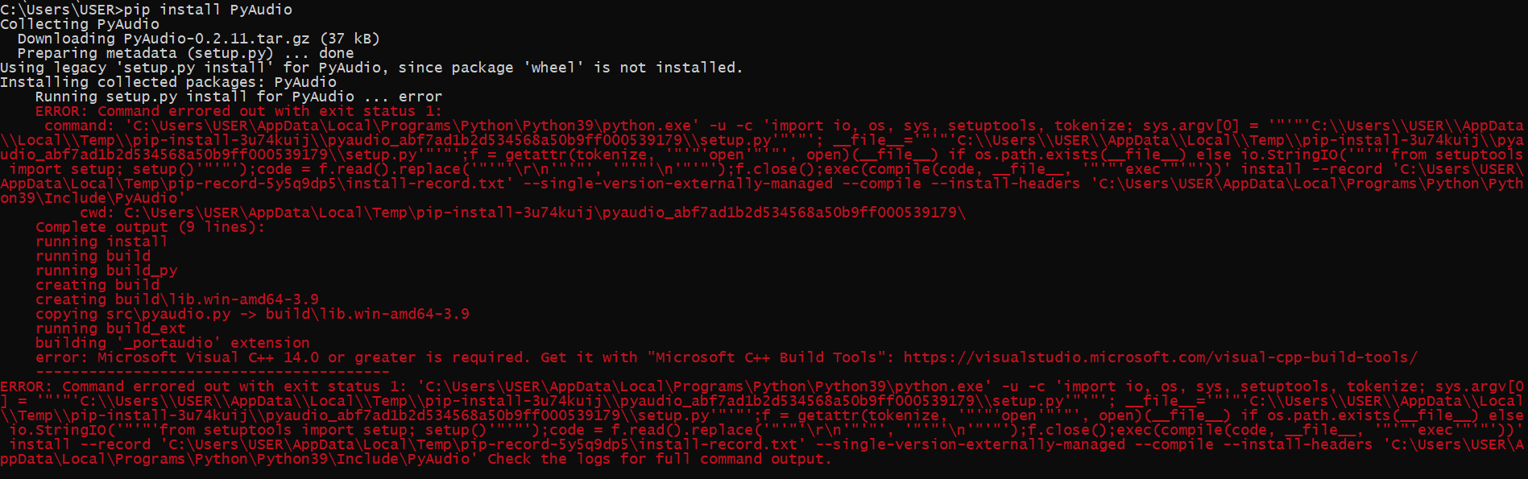
Instalacion: pyaudio

Slide 21
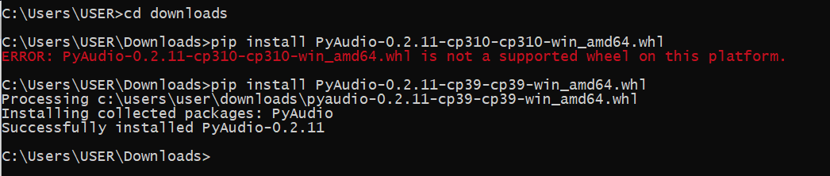
Instalacion: pyaudio

Slide 22
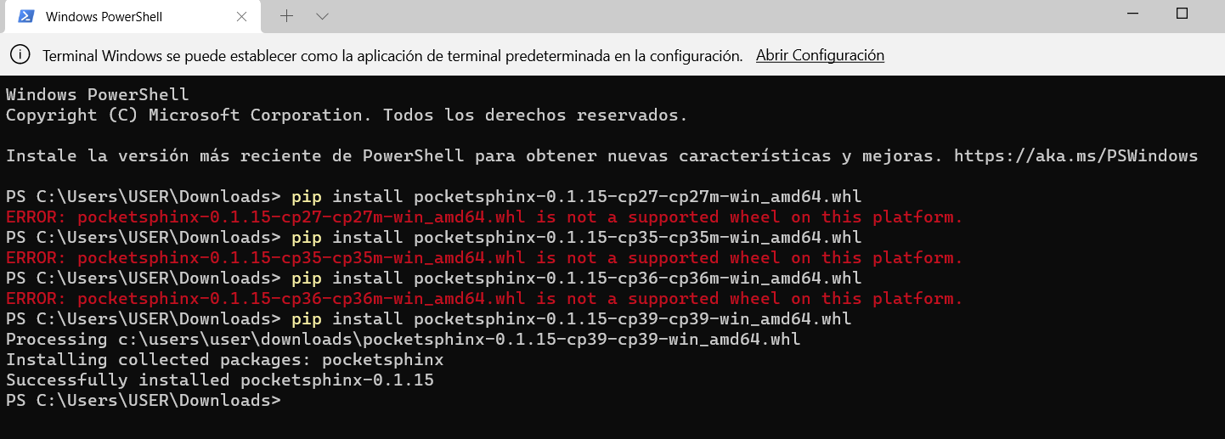
Instalacion: pocketsphinx

Slide 23
GRACIAS!

Slide 24
REFERENCIAS
https://www.clubdetecnologia.net/blog/2020/conversor-simple-de-voz-a-texto-usando-speechrecognition-de-python/
https://realpython.com/python-speech-recognition/
https://blog.facialix.com/tutorial-convertir-voz-a-texto-desde-python-usando-speechrecognition/
https://pharos.sh/introduccion-al-reconocimiento-de-voz-con-python/
https://www.lfd.uci.edu/~gohlke/pythonlibs/#pocketsphinx

